Slide 1
Introduction au marketing
S01E06
L'emballage et le packaging

Slide 2
Définitions
On appelle conditionnement (packaging), le premier contenant d'un produit. A distinguer de l'emballage, qui est le conditionnement du conditionnement voire le conditionnement du conditionnement, voire encore plus le conditionnement du conditionnement du conditionnement.
Prenons un exemple.

Slide 3
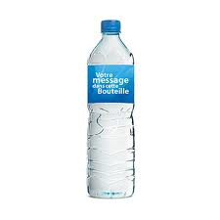
Ceci est une bouteille d'eau publicitaire.
La bouteille est le conditionnement.

Slide 4
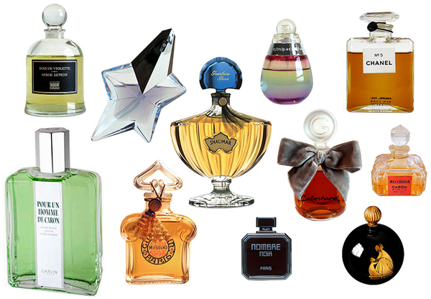
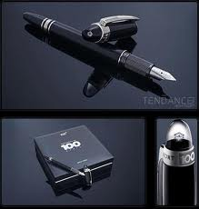
Le monde de la mode

Slide 5
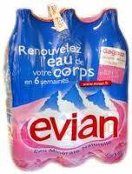
Ceci est un pack d'eau. L'enveloppe en plastique qui tient les bouteilles entre elles est l'emballage.

Slide 6
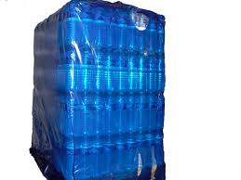
Ceci est une palette de packs d'eau.
Si vous avez bien suivi, il s'agit d'un conditonnement de conditionnement de conditionnement, soit un emballlage tertiaire.

Slide 7
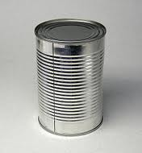
Les fonctions de l'emballage
Elles sont nombreuses.
La première est celle de la conservation.
Dans cette boîte de conserve, le produit peut se conserver plusieurs années.

Slide 8
Fonctions marketing
Fonction de distribution
Fonctions mercatiques pures
          Alerte,
          Attribution,
          Positionnement,
          Service,
          Information.

Slide 9
Les matières utilisées
Les principaux matériaux utilisés pour la réalisation d'emballages sont :
 Les matériaux, répartis en % des facturations France (SESSI 2006), sont :
- Plastique 35 % (était à 30% en 2000)
- Papier et carton 32 % (était à 34 % en 2000)
- Métal 13 % (était à 14 % en 2000)
- Verre 11 % (était à 14 % en 2000)
- Bois 9 % (était à 8 % en 2000)
Source

Slide 10
Chaque matériau a ses avantages et ses inconvénients. Examinons-les.
Le marché est d'importance. En France, cela représente 2,8 milliards d'euros de chiffre d'affaires.

Slide 11
Obligations réglementaires
Exemple sur l'alimentaire
« Les mentions obligatoires devant figurer sur les produits sont :
a) la dénomination de vente qui définit le produit (ex. : confiture extra de framboises).
b) l'origine, si son omission risque d'induire le consommateur en erreur (ex. : chorizo espagnol, fabriqué en France), on peut indiquer seulement le pays, ou le département, voire la commune (ex. : Fabriqué en Ardèche).
c) la liste des ingrédients mis en œuvre par ordre d'importance décroissante (y compris additifs et arômes).
d) La quantité de certains ingrédients, par exemple ceux mis en valeur sur l'étiquetage ou dans la dénomination de vente (ex. : gâteau aux fraises, pizza au jambon)
(Source)

Slide 12
e) la quantité nette du produit en volume (produit liquide) ou masse (autres produits). Si le produit est présenté dans un liquide, indication du poids net égoutté.
f) la date de consommation pour les denrées périssables : Date Limite de Consommation (DLC) « à consommer jusqu'au… » ou pour les produits de conservation : Date Limite d'Utilisation Optimale (DLUO) « à consommer de préférence jusqu'au/avant le… ». Ces mentions doivent figurer en toutes lettres.
g) l'identification du fabricant : nom, adresse. Si conditionnement par un prestataire, indiquer les coordonnées du centre d'emballage (précédé de « emb » (ex. : EMB A07555)).
h) le numéro du lot de fabrication, à des fins de traçabilité. Cette mention est obligatoire depuis 2005. En revanche, la dénomination du lot est libre (ex.: lot 0607).
i) le mode d'emploi, si la denrée nécessite un usage approprié ou une conservation spécifique (ex. : à conserver dans un endroit sec)
j) la marque de salubrité (ou estampille sanitaire), qui identifie les établissements préparant, traitant, transformant, manipulant ou entreposant des denrées animales ou d'origine animale (marque obtenue auprès de la DSV)

Slide 13
Quelques évolutions de l'emballage
en 1955 le berlingot Tetra Pak pour du lait pasteurisé,
en 1958 la dose de Javel en PVC souple de Solitaire,
en 1960 l'avènement de l'apéricube des fromageries Bel,
en 1962 la première bouteille plastique pour l'emballage de l'huile par Lesieur,
en 1966 Cébal est primé pour sa boîte alu avec un couvercle à languette qui permet de déchirer une languette en spirale,
en 1972 les flocons de calage Flo-Pak en forme de 8,
en 1975 les fameux colis en carton de La Poste,
en 1982 le conteneur souple en polypropylène tissé de Saint Frères,
en 1985 le mini-fût en forme de tonneau Obernai par CarnaudMetalBox,
en 1994 la bouteille BSN au relief 1664,
en 1996 le Roquefort Société voit son « système cave » récompensée ,
en 1999 c'est un procédé, « Actis » de Sidel, qui reçoit un Oscar. Ce fut une belle introduction dans le Troisième millénaire de l'emballage puisqu'il apportait, par une forme de vitrification interne, des caractéristiques étonnantes de conservation à une bouteille plastique. Source.

Slide 14
Pour en savoir plus
Étiquetage et emballage des produits alimentaires
Étiquetage et emballage des produits textiles
Traçabilité
Packaging France
En Anglais, le lien packaging-marketing

Slide 15
Tendances
Développement durable (réutilisation, diminution des emballages, voire plus d'emballage)
Couleurs
Matériaux nobles
Devient un élément à part entière du mix-marketing
Avec une créativité exacerbée

Slide 16
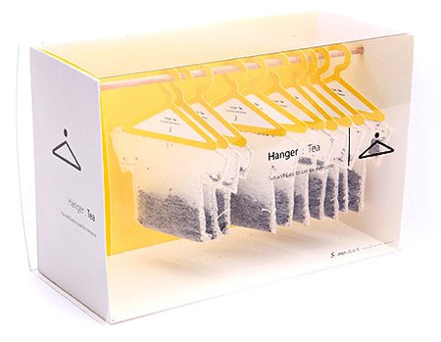
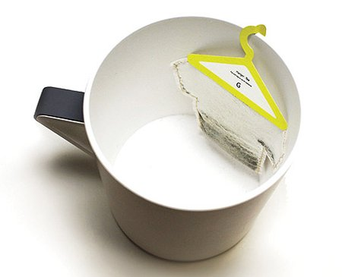

Slide 17
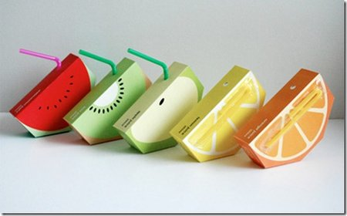

Slide 18
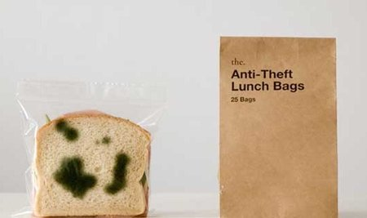

Slide 19
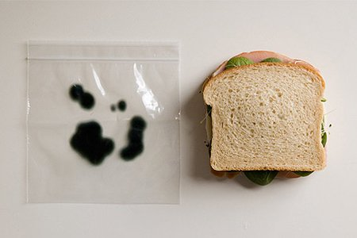

Slide 20
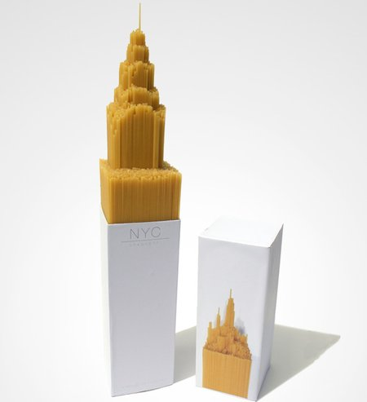

Slide 21
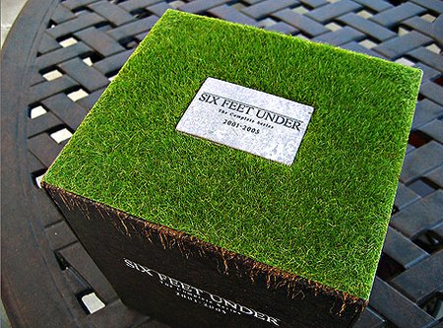

Slide 22
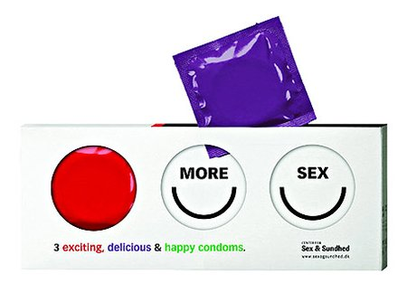
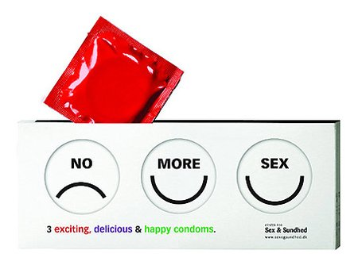

Slide 23
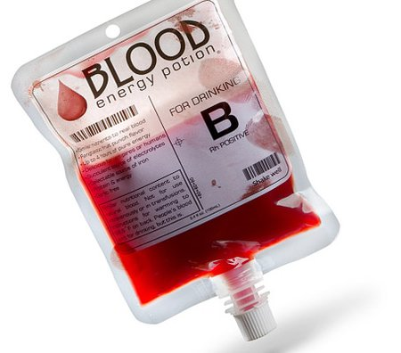

Slide 24
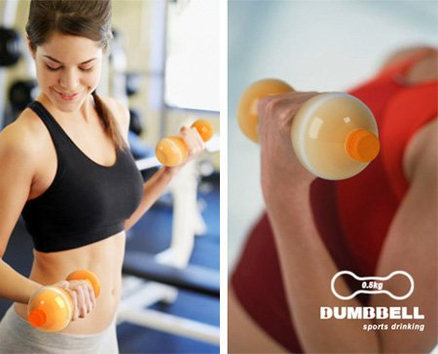

Slide 26
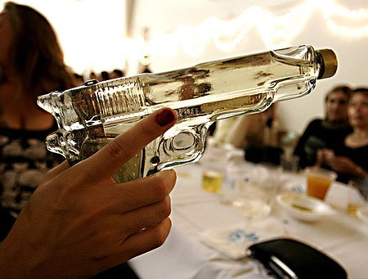

Slide 27
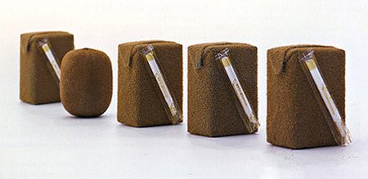
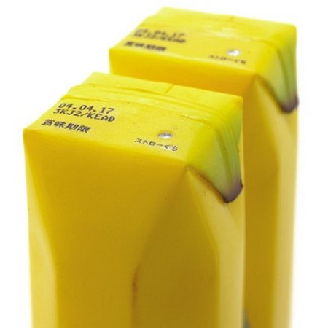
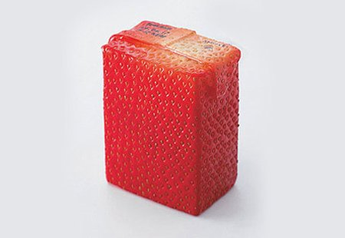

Slide 28
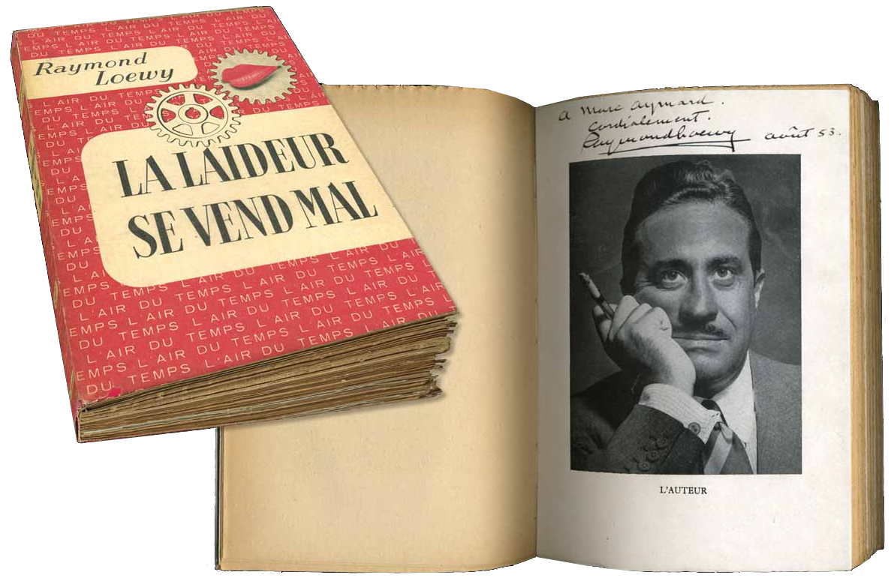
Le design
Ou stylique en bon français
Un maître d'hier, Raymond Loewy

Slide 29
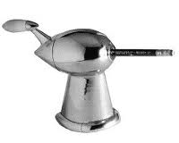
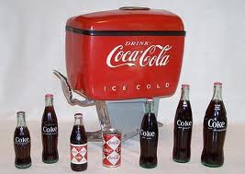
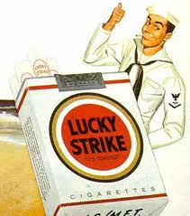
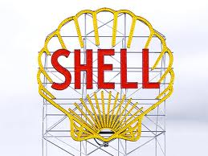
L'inventeur de la bouteille de Coca Cola, d'un paquet de cigarettes bien connues, de réfrigérateurs...

Slide 30
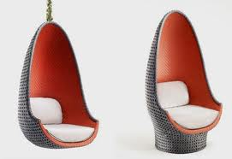
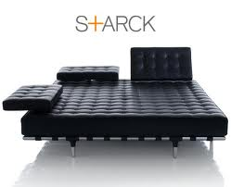
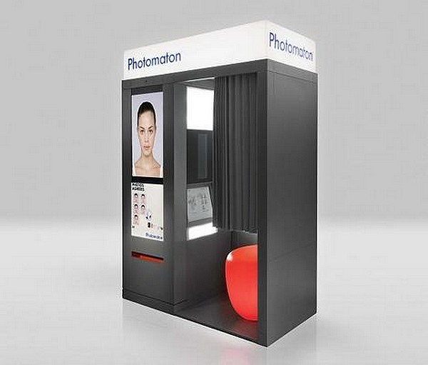
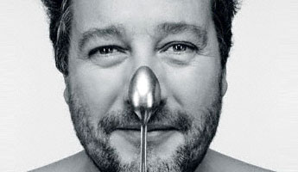
Aux maîtres d'aujourd'hui comme Philippe Starck

Slide 31
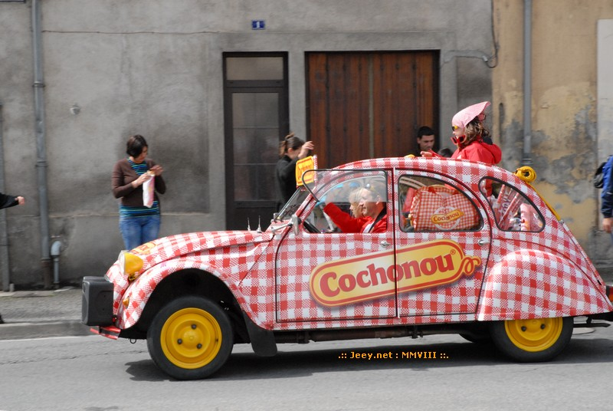
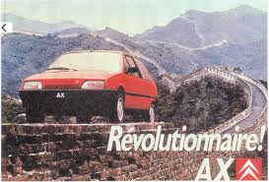

Slide 32
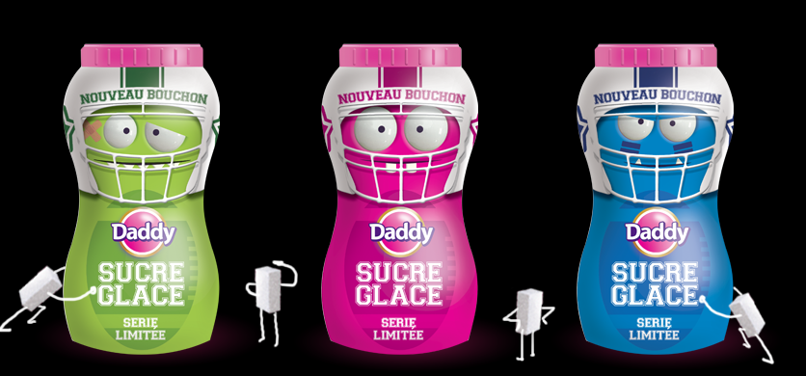
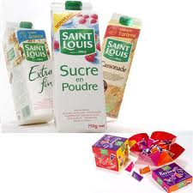

De multiples domaines d'expression
Le conditionnement pour des produits peu impliquants

Slide 33

L'identité visuelle, le logo, d'une entreprise
Pour cette marque, le logo (le swoosh) est si célèbre, que la marque n'a plus besoin d'exister par son nom.

Slide 34
En savoir plus sur internet
Marketingator sur Facebook, page communautaire sur la thématique du marketing et de la communication.

